Slide 1
Hợp lý hóa vị trí của phương tiện trên bản đồ cho các hệ thống dẫn đường sử dụng dữ liệu GPS
Học viên: Lưu Văn Diệp
Hướng dẫn: TS. Trần Minh Quang

Slide 2
Nội dung
Giới thiệu đề tài
Mục tiêu nghiên cứu
Các phương pháp nghiên cứu
Kết quả hiện tại
Hướng nghiên cứu
Tóm tắt

Slide 3
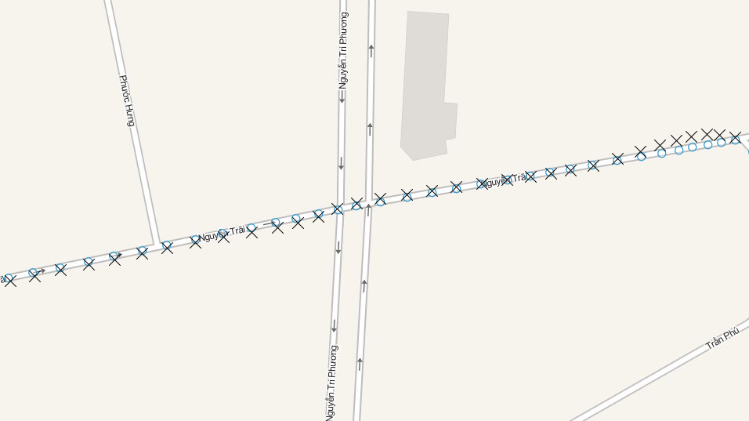
1. Giới thiệu đề tài
Ứng dụng:
Hệ thống dẫn đường
Dự báo luồng giao thông

Slide 4
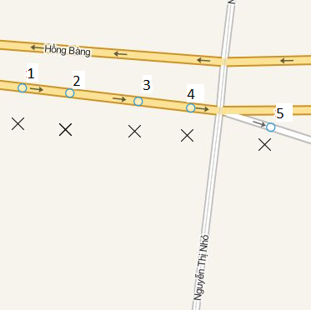
1. Giới thiệu đề tài
Bài toán map matching

Slide 5
2. Mục tiêu nghiên cứu
Thách thức

Slide 6
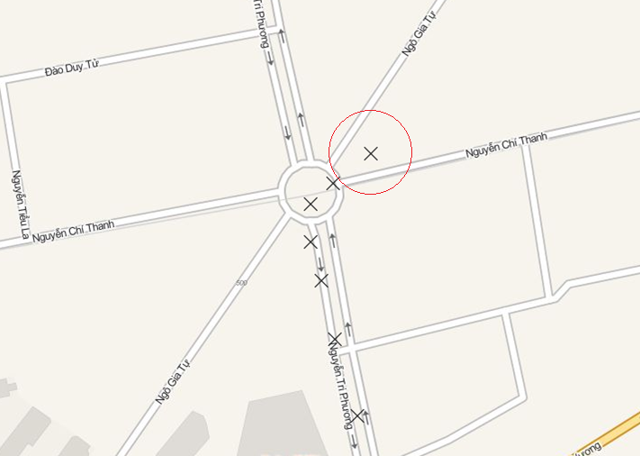
2. Mục tiêu nghiên cứu
Thách thức

Slide 7
2. Mục tiêu nghiên cứu
Xác định đoạn đường hợp lý mà phương tiện đang di chuyển dựa vào GPS
Tối ưu thời gian xử lý phù hợp với điện thoại di động

Slide 8
3. Các phương pháp nghiên cứu
Phương pháp trọng số

Slide 9
3. Các phương pháp nghiên cứu
Phương pháp xác suất

Slide 10
4. Kết quả hiện tại

Slide 11
5. Hướng nghiên cứu

Slide 12
6. Tóm tắt

Slide 13
Tham khảo

Slide 14
Thank you for listening Hợp lý hóa vị trí các phương tiện giao thông trên bản đồ số sử dụng dữ liệu GPS
Học viên: Lưu Văn Diệp
GVHD: Trần Minh Quang
Phạm Trần Vũ

